Slide 1
第2讲 ASP.NET开发入门

Slide 2
课程概要
ASP.NET部分
  网络应用基础
  ASP.NET开发入门
  C#语言基础
  ASP.NET基本控件
  ASP.NET高级控件
  构建网站
  应用ADO.NET编程
  Web数据访问
  数据绑定
  其他内容
  “畅想网络学院”
第2讲 ASP.NET开发入门

Slide 3
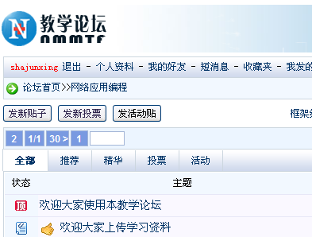
网络资源的应用
第2讲 ASP.NET开发入门
Notes:
为了呼应大学的号召，我们充分发挥教研室的优势，对各门课程建立了论坛
所有的演示都通过远程终端连接到服务器上操作

Slide 4

回顾
纯粹的HTML技术能不能实现交互功能？
例如：
要求按照各种条件查询并显示学员的基本信息
第2讲 ASP.NET开发入门

Slide 5

教学目的和重点
教学目的
  了解.NET框架结构
  了解ASP.NET及其关键技术
  掌握如何建立服务器端ASP.NET的运行环境
  掌握Visual Studio.NET开发工具
  熟练掌握用Visual Studio.NET设计ASP.NET Web应用程序的步骤
重点
  .NET框架原理
  开发环境的使用
!!!
第2讲 ASP.NET开发入门
Notes:
俗话讲不积跬步，难以至千里。两个虽然是“了解”，但是是后面课程的基础，很重要。

Slide 6
要点
开发工具的简介和安装
运行环境介绍
开发工具的使用
第2讲 ASP.NET开发入门
Notes:
工欲善其事，必先利其器，在程序开发之前，先得熟悉开发工具

Slide 7

开发工具
Visual Studio .NET
第2讲 ASP.NET开发入门

Slide 8
系统需求
操作系统
  虽然.NET应用程序目标是跨平台，但目前仍只能在Windows操作系统上运行
Web浏览器
  Internet Explorer 5.5以上版本
Web服务器
  IIS 5.0以上版本
  VS 2005以上版本自带开发服务器
第2讲 ASP.NET开发入门

Slide 9

演示
安装Visual Studio .NET
时间原因，请同学们课下自行安装
第2讲 ASP.NET开发入门

Slide 10
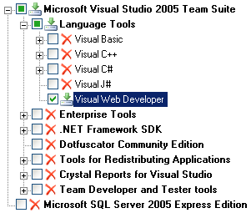
安装VS .NET
第2讲 ASP.NET开发入门

Slide 11
要点
开发工具的简介和安装
运行环境介绍
开发工具的使用
第2讲 ASP.NET开发入门
Notes:
安装的时间可能比较长，在此期间，我们来了解一些.NET的基础知识

Slide 12


Web服务器的结构
IIS服务器
浏览器
htm
jpg
txt
asp
aspx
jsp
Web服务器本身不做处理，会把该页面传递给相应的扩展，返回结果，这些动态页面包含可执行的代码，可以在服务器端执行的，这些Web服务器扩展学名叫“应用程序服务器”
ASP
扩展
ASP.NET
扩展
JSP
扩展
第2讲 ASP.NET开发入门
Notes:
为了说清楚什么是ASP.NET，我们先来看看典型的IIS服务器的架构
在早期，Web服务器上存在的都是些“静态页面”，如果客户端提出申请，Web服务器会原模原样地返回，就好像“文件共享”一样
静态页面有很大的局限性：提问：如果要返回数据库的查询结果，能不能实现
所以后来发展出 “动态页面”技术，注意这里的“动态”和尚一节课讲的JavaScript是不一样的，一个“动”在客户端，另一个“动”在服务段。如果浏览器调用的是动态页面，Web服务器本身不做处理，会把该页面传递给相应的扩展，返回结果，这些动态页面包含可执行的代码，可以在服务器端执行的，这些Web服务器扩展学名叫“应用程序服务器”
这样，完全可以调用数据库了

Slide 13
ASP.NET 简介
微软公司推出的，是.NET框架的组成部分
是对传统ASP技术的“重大升级和更新”
.NET框架是微软公司，于2000年推出的新型软件平台。
这种集成服务平台允许各种系统环境下的应用程序通过互连网进行通信和共享数据。
第2讲 ASP.NET开发入门
Notes:
为什么要打引号，表面上相似，实际不同

Slide 14
问题
.NET这个词语现在很流行
它究竟是什么？
第2讲 ASP.NET开发入门

Slide 15

典型的传统Win应用程序HelloNative
#include <windows.h>
int WINAPI WinMain(HINSTANCE, HINSTANCE, LPSTR, int)
{
int i = 1 + 1;
MessageBox(NULL, "Hello, World!", "Hello", MB_OK);
return i;
}
第2讲 ASP.NET开发入门
Notes:
为了弄清楚这个问题，有必要对它的由来了解一下
我们先来考查一个典型的Windows应用程序的结构和运行方式
演示程序的代码和运行结果

Slide 16
演示
用Dependency Walker观察HelloNative.exe的依赖
第2讲 ASP.NET开发入门

Slide 17
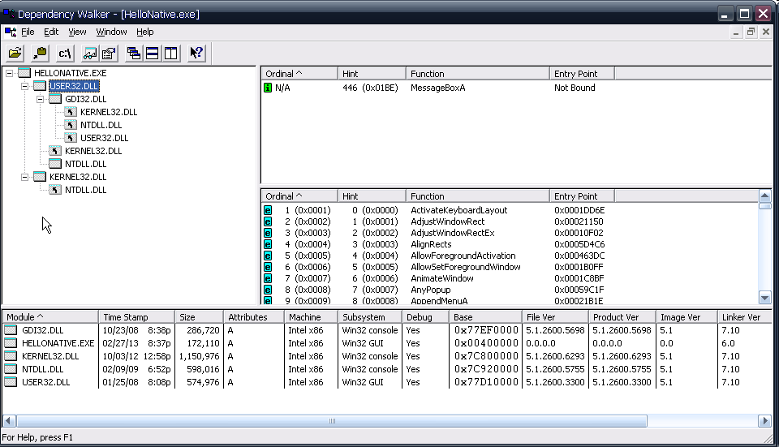
HelloNative.exe的依赖性
应用程序调用的DLL，
以及DLL调用的其他DLL
左侧分栏，应用程序调用的DLL，以及DLL调用的其他DLL
右侧的两个分栏列表分别显示了函数输入及输出表，函数输出表即为该DLL提供给其他EXE或者DLL调用的函数的总列表 函数输出表的Function栏中即为输出函数的名称
第2讲 ASP.NET开发入门
Notes:
左侧分栏，应用程序调用的DLL，以及DLL调用的其他DLL
右侧的两个分栏列表分别显示了函数输入及输出表，函数输出表即为该DLL提供给其他EXE或者DLL调用的函数的总列表
函数输出表的Function栏中即为输出函数的名称

Slide 18
动态链接库(DLL-Dynamic Link Library)
  动态链接库是Windows操作系统的基础
  DLL和EXE文件一样，其中包含的也是程序的二进制执行代码和程序所需的资源(比如图标、对话框、字符串等)，
DLL制作为->EXE呢？
  其实DLL中的代码是以API函数形式出现的，通俗地说，DLL中包含的程序代码都被做成了一个个小模块，应用程序通过按下所需DLL中特定的按钮，来调用DLL中这个按钮所代表的功能。
  例如：使用“记事本”等程序时，如果要保存文件或打开文件，就会弹出通用文件对话框，让我们选择文件位置。实际就是调用了系统底层DLL中的通用对话框界面。
第2讲 ASP.NET开发入门

Slide 19
操作系统中几个重要的DLL
Windows中有3个非常重要的底层DLL:Kernel32.dll、User32.dll、GDI32.dll。
  Kernel32.dll顾名思义就是内核相关的功能，主要包含用于管理内存、进程和线程的函数
  User32.dll中包含的则是用于执行用户界面任务的函数，比如把用户的鼠标点击操作传递给窗口，以便窗口根据用户的点击来执行预定的事件
  GDI32.dll的名称用了缩写，全称是Graphical Device Interface(图形设备接口)，包含用于画图和显示文本的函数，比如要显示一个程序窗口，就调用了其中的函数来画这个窗口。
第2讲 ASP.NET开发入门

Slide 20
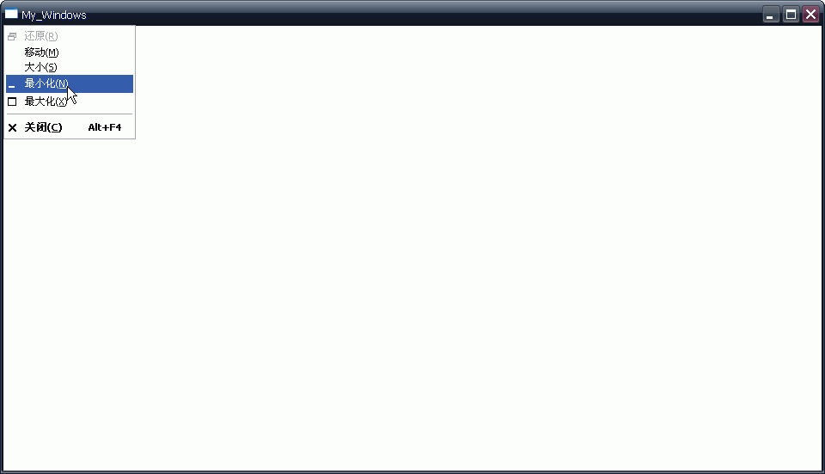
Windows窗口应用程序Dependence分析
选讲内容，建议自己分析
跳 过
第2讲 ASP.NET开发入门

Slide 21
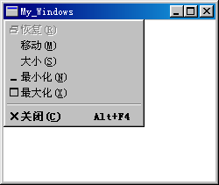
【例】创建应用程序框架。本例的目的在于说明创建Windows应用程序的方法及过程
#include<windows.h> //包含应用程序中所需的数据类型和数据结构的定义
LRESULT CALLBACK WndProc(HWND,UINT,WPARAM,LPARAM); //窗口函数说明
//--------------- 以下初始化窗口类 ----------------------
int WINAPI WinMain(HINSTANCE hInstance,
HINSTANCE hPrevInst,LPSTR lpszCmdLine,int nCmdShow)
{
HWND hwnd ;
MSG Msg ;
WNDCLASS wndclass ;
char lpszClassName[] = "窗口"; //窗口类名
char lpszTitle[]= "My_Windows"; //窗口标题名

Slide 22
//窗口类的定义
wndclass.style=0; //窗口类型为缺省类型
wndclass.lpfnWndProc=WndProc; //定义窗口处理函数
wndclass.cbClsExtra=0; //窗口类无扩展
wndclass.cbWndExtra=0; //窗口实例无扩展
wndclass.hInstance=hInstance; //当前实例句柄
wndclass.hIcon=LoadIcon(NULL,IDI_APPLICATION);
//窗口的最小化图标为缺省图标
wndclass.hCursor=LoadCursor(NULL,IDC_ARROW) ;
//窗口采用箭头光标
wndclass.hbrBackground=GetStockObject(WHITE_BRUSH);
//窗口背景为白色
wndclass.lpszMenuName=NULL; //窗口中无菜单
wndclass.lpszClassName=lpszClassName ;
//窗口类名为"窗口"

Slide 23
//--------------- 以下进行窗口类的注册 -------
if(!RegisterClass( &wndclass))//如果注册失败则发出警告
{ MessageBeep(0) ; return FALSE ; }
//---------------- 创建窗口 -------------------
hwnd=CreateWindow
(
lpszClassName, //窗口类名
lpszTitle, //窗口实例的标题名
WS_OVERLAPPEDWINDOW, //窗口的风格
CW_USEDEFAULT,
CW_USEDEFAULT, //窗口左上角坐标为缺省值
CW_USEDEFAULT,
CW_USEDEFAULT,, //窗口的高和宽为缺省值
NULL, //此窗口无父窗口
NULL, //此窗口无主菜单
hInstance, //创建此窗口的应用程序的当前句柄
NULL //不使用该值
);

Slide 24
//--------------- 显示窗口 ----------------------
ShowWindow( hwnd, nCmdShow) ;
//-------------- 绘制用户区 ---------------------
UpdateWindow(hwnd);
//----------------- 消 息 循 环 ----------------------
while( GetMessage(&Msg, NULL, 0, 0))
{
TranslateMessage( &Msg) ;
DispatchMessage( &Msg) ;
}
return Msg.wParam; //消息循环结束即程序终止时将信息返回系统
}
第2讲 ASP.NET开发入门

Slide 25
/窗口函数
LRESULT CALLBACK WndProc
( HWND hwnd,
UINT message,
WPARAM wParam,
LPARAM lParam
)
{ switch(message)
{ case WM_DESTROY:
PostQuitMessage(0);
default: //缺省时采用系统消息缺省处理函数
return DefWindowProc(hwnd,message,wParam,lParam);
}
return(0);
}
调用PostQuitMessage
发出WM_QUIT消息

Slide 26
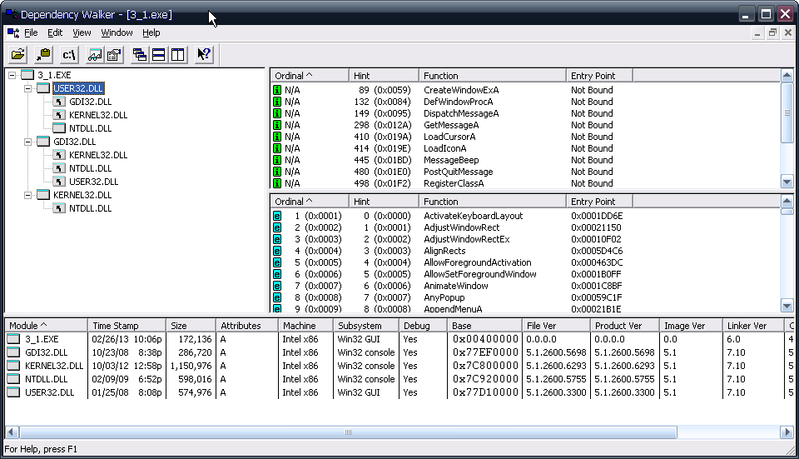
第2讲 ASP.NET开发入门

Slide 27
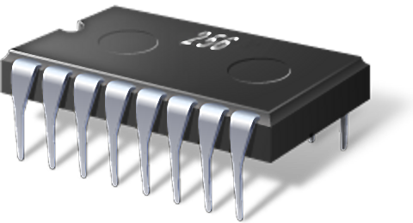
HelloNative.exe的运行机制
应用程序的加载/卸载
HelloNative.exe
#include <windows.h>
int WINAPI WinMain(...)
{
int i = 1 + 1;
MessageBox(...);
return i;
}
kernel32.dll
msvcrt.dll
调用MessageBox函数
user32.dll
CPU
第2讲 ASP.NET开发入门
Notes:
纯语法部分 – 编译后直接在CPU上执行
但是一个程序只有纯粹的语法，有没有用？
还得有相应的库，至少得提供输入输出的功能（举例：printf、scanf），Windows下面是以DLL的方式提供的，俗称Windows API

Slide 28
传统Windows应用程序的运行机制
x.exe
y.dll
本地代码
WindowsAPI
CPU
第2讲 ASP.NET开发入门
Notes:
如果进一步抽象，Windows程序的运行机制就是这样的

Slide 29
本地代码的优缺点
优点
  性能好
缺点
  移植性差
  安全性差：Web环境下尤其明显！
安全性差在Web环境下面尤其显著
早期Web页面要实现动态性，微软用的是Active X技术，比如我们登陆交通银行网上银行
Active X用的是本地代码，权限高，难免有安全问题
第2讲 ASP.NET开发入门
Notes:
安全性差在Web环境下面尤其显著
早期Web页面要实现动态性，微软用的是Active X技术，比如我们登陆交通银行网上银行
Active X用的是本地代码，权限高，难免有安全问题
ActiveX 是一个开放的集成平台，为开发人员、 用户和 Web生产商提供了一个快速而简便的在 Internet 和 Intranet 创建程序集成和内容的方法。 使用 ActiveX, 可轻松方便的在 Web页中插入 多媒体效果、 交互式对象、以及复杂程序，创建用户体验相当的高质量多媒体CD-ROM 。
ActiveX插件以前也叫做OLE控件或OCX控件，它是一些软件组件或对象，可以将其插入到WEB网页或其它应用程序中。

Slide 30
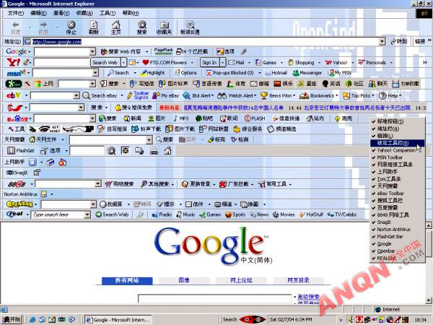
“水深火热”的IE
第2讲 ASP.NET开发入门
Notes:
如果一个粗心大意的计算机用户胡乱下载插件结果就会是这个样子！

Slide 31
问题
如何克服这些缺点？
第2讲 ASP.NET开发入门

Slide 32

.NET框架
2000年6月22日提出.NET计划
经历了1.0、1.1、2.0、3.0、3.5版本变迁
本质：“虚拟化”
第2讲 ASP.NET开发入门
Notes:
为了解决这一系列的问题，微软在2000年6月22日提出了.NET计划，一直发展到现在。期间进行了很多的版本变更， “.NET”名词一度也呈现出泛滥趋势，致使大部分都搞不清.NET到底是什么。
透过现象看本质，.NET本质是一种虚拟化的技术

Slide 33
典型的.NET应用程序HelloIL
using System;
using System.Windows.Forms;
static class Program
{
static void Main()
{
MessageBox.Show("Hello, World!", "Hello",
MessageBoxButtons.OK);
}
}
第2讲 ASP.NET开发入门
Notes:
为了弄清楚.NET框架的本质，我们来考察一个功能和之前完全一样的.NET程序

Slide 34
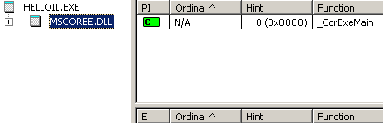
HelloIL.exe的依赖性
观察程序的依赖性，发现一个很奇怪的现象：只依赖于一个名为mscoree.dll的东东，事实上所有的.NET应用程序都只依赖于这一个DLL
第2讲 ASP.NET开发入门
Notes:
观察程序的依赖性，发现一个很奇怪的现象：只依赖于一个名为mscoree.dll的东东，事实上所有的.NET应用程序都只依赖于这一个DLL

Slide 35
HelloIL.exe的的运行机制
HelloIL.exe
using System;
using System.Windows.Forms;
static class Program
{
static void Main()
{
MessageBox.Show(...);
}
}
?
mscoree.dll
CPU
第2讲 ASP.NET开发入门
Notes:
难道说程序的所有功能都是通过mscoree.dll实现的？是，也不是
注意上幅图中，程序仅仅调用了mscoree.dll中的_CorExeMain()函数，事实上，哪怕再复杂的.NET程序也都只是调用这个函数，难道这一个函数就能完成所有的功能？

Slide 36

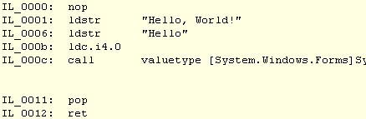
HelloIL.exe的反汇编
第2讲 ASP.NET开发入门
Notes:
为了弄清楚这个问题，我们再使用一种.NET应用程序专用的反汇编工具IL Disassembler，来观察HelloIL.exe的汇编代码
回忆一下我们之前学过的80x86汇编语言程序设计，这些是不是x86的汇编代码？

Slide 37
HelloIL.exe的运行机制
HelloIL.exe
本地代码
调用_CorExeMain()函数
中间代码
mscoree.dll
提取中间代码
执行中间代码
CPU
第2讲 ASP.NET开发入门
Notes:
原来，.NET框架耍了一个花招！
.NET应用程序是标准的Windows应用程序，这句话确实不错，它包含程序启动时需要的本地代码，但是所有的.NET程序的本地代码都一样地只做一件事：调用mscoree.dll中的_CorExeMain()函数
函数调用的两个本质是什么？
目的不是执行其功能，而是把控制权移交给mscoree.dll
.NET应用程序的主要功能都是由“中间代码”实现的，由mscoree.dll”反过来”提取中间代码并执行

Slide 38
.NET框架的本质
.NET应用程序 – 中间代码（Intermediate Language，IL）
.NET框架 – 虚拟机
第2讲 ASP.NET开发入门
Notes:
我们从刚才反汇编的结果可以看到，.NET程序包含的“中间代码”并不是x86的代码，不能直接在x86CPU上运行。而是一个“虚拟”的计算机的代码，.NET框架（不单单是mscoree.dll，还有后面很复杂的一大堆！）就充当了“虚拟机”的角色

Slide 39
.NET应用程序的运行机制
x.exe
y.dll
中间代码（IL）
.NET类库
虚拟机（CLR）
JIT编译器
WindowsAPI
CPU
这个“虚拟机”功能是很完备的，不单单提供了“虚拟的硬件环境” – 虚拟的CPU，还在之上提供了一套完备的“虚拟的软件环境” - 函数库和类库，是一个完整的“虚拟”系统。
第2讲 ASP.NET开发入门
Notes:
这个“虚拟机”功能是很完备的，不单单提供了“虚拟的硬件环境” – 虚拟的CPU，还在之上提供了一套完备的“虚拟的软件环境” - 函数库和类库，是一个完整的“虚拟”系统。
在虚拟机层次之上和以前的架构一样（语法，库），之下，因为增加了虚拟机一层，增强了移植性（不同平台上构建相同接口的虚拟机）、安全性（虚拟机本身可以实现代码级的安全），另外如果采用了JIT()技术，那么性能也不是问题（仅仅是程序加载的时候速度会慢一些，另外内存占用大一些，演示）
简单介绍下虚拟化技术，.NET、Java：应用程序虚拟化；还有操作系统虚拟化，好处：安全，充分利用闲置计算资源
什么是JIT？
JIT是just in time,即时编译技术。使用该技术，能够加速java程序的执行速度。
首先，我们大家都知道，通常javac将程序源代码编译，转换成java字节码，JVM通过解释字节码将其翻译成对应的机器指令，逐条读入，逐条解释翻译。很显然，经过解释执行，其执行速度必然会比可执行的二进制字节码程序慢。为了提高执行速度，引入了JIT技术。
在运行时JIT会把翻译过的机器码保存起来，已备下次使用，因此从理论上来说，采用该JIT技术可以，可以接近以前纯编译技术。

Slide 40
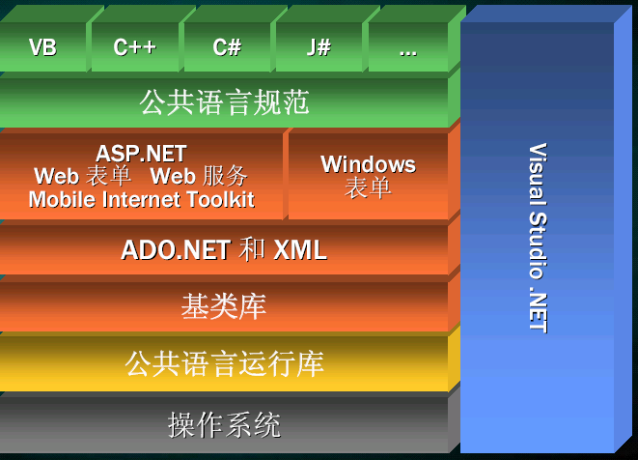
.NET框架结构图
第2讲 ASP.NET开发入门
Notes:
（1）CLR （Common Language Runtime）
CLR是.NET框架的运行环境，支持众多的数据类型和语言特性，位于.NET框架的底层，为基于.NET平台的一切操作提供一个统一的、受控的运行环境。
（2）.NET Framework类库
在.NET框架结构中，.NET Framework类库位于CLR之上，包含许多高度可重用性的接口和类，并且完全面向对象。它既是.NET应用软件开发的基础类库，也是.NET平台本身的实现基础。
（3）ADO
ADO.NET为.NET框架提供统一的数据访问技术，与以前的数据访问技术相比，ADO.NET主要增加了对XML的充分支持、新数据对象的引入、语言无关的对象的引入以及使用和CLR一致的类型等，利用这些对象可以轻松地完成对数据库的复杂操作。
XML（eXtensible Markup Language）即可扩展标记语言，扩展标记语言XML是一种简单的数据存储语言，使用一系列简单的标记描述数据，而这些标记可以用方便的方式建立.
<asp:TextBox ID="TextBox2" runat="server"></asp:TextBox>
（4）ASP.NET和Windows Forms
在.NET框架基础上，可以开发的应用程序主要包括ASP.NET应用程序和Windows Forms应用程序，它们是在.NET框架下进行程序设计的主要的界面技术。
（5）CLS
CLS（Common Language Specification，即公共语言规范）定义了一组运行于.NET框架的语言特性。

Slide 41
ASP.NET概述
ASP.NET是由微软公司推出的用于Web应用开发的全新框架，是.NET框架（即.NET Framework）的组成部分，它从现有的ASP（Active Server Pages，活动服务器页）结构体系上跨出了一大步，是对传统ASP技术的重大升级和更新。
ASP.NET是建立在.NET框架的公共语言运行库上的编程框架，可用于在服务器上生成功能强大的Web应用程序。
第2讲 ASP.NET开发入门

Slide 42
Web服务器的结构
IIS服务器
浏览器
asp
aspx
jsp
ASP
扩展
ASP.NET
扩展
JSP
扩展
第2讲 ASP.NET开发入门
Notes:
停顿片刻
现在大家对.NET框架究竟是怎样一回事了解了吧？那我们回过头再来看看什么是ASP.NET

Slide 43
服务器端执行的几种方式
纯脚本 – ASP、PHP…
  优点：跨平台方便
  缺点：速度慢
纯本地代码 – CGI、ISAPI、NSAPI…
  优点：速度快
  缺点：无法跨平台
虚拟机，中间代码 – ASP.NET、JSP
  优缺点：介于两者之间
第2讲 ASP.NET开发入门
Notes:
既然刚才提到了在服务器端的动态网页可以包含代码，那么作为代码，就有三种执行方式
中间代码方式如果使用JIT技术，那么速度和本地代码方式是一样的

Slide 44

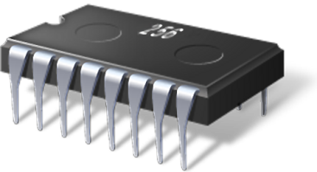
ASP.NET Web应用程序的运行原理与机制
aspx
ASP.NET
扩展DLL
Web应用程序
DLL
.NET框架
虚拟机（CLR）
JIT优化器
WindowsAPI
第2讲 ASP.NET开发入门
Notes:
--------------------------------------------------------------------------
IIS自身是不能处理像ASPX扩展名这样的页面，只能直接请求像HTML这样的静态文件，之所以能处理ASPX这样扩展名的页面，是因为IIS有一个ISAPI过滤器，它是一个COM组件。ASP.NET服务在注册到IIS的时候，就会添加一个Win32的扩展动态库aspnet_isapi.dll。并将扩展可以处理的页面扩展名（如ASPX）注册到IIS里面。扩展启动后，就根据定义好的方式来处理IIS所不能处理的页面。
通常情况下，ASP.NET框架搭建在Windows Server（服务器版操作系统）+IIS（Web服务器，是Internet信息服务管理器的英文缩写）环境中，在安装.NET Framework时，安装程序将会在IIS中注册ASP.NET所需的ISAPI扩展（aspnet_isapi.dll），这就使得作为ASP.NET宿主的IIS在接收到客户端的HTTP请求后，将响应请求的控制权交给ASP.NET运行。

Slide 45
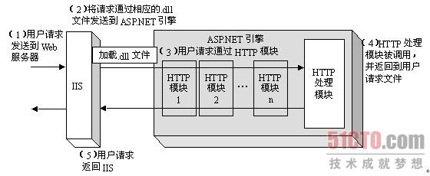
ASP.NET Web应用程序的运行原理与机制
ASP.NET 运行原理
通俗的讲：
客户的请求页面由aspnet_isapi.dll这个动态连接库来处理，把请求的aspx文件发送给CLR进行编译执行，然后把Html流返回给浏览器.
一个*.aspx文件，用来处理此类型的Http请求，ASP.NET FRAMEWORK将会交给一个名为System.Web.UI.PageHandlerFactory的HttpHandler类来处理。
第2讲 ASP.NET开发入门
Notes:
-----------------------------------------------------------------------------------------------------------------------
而 上述的都是系统原有的的，怎么能说是我们的对http请求控制能力能，那么我们是否可以建立自己的HttpModule和HttpHandler吗？
答案是肯定的。但我们先不要急于做事，让我们再深入研究一下运行机制吧。

Slide 46
ASP.NET Web应用程序的运行原理与机制
IIS在将这条请求发送给能够处理这个请求的模块之前，还需要经过一些HttpModule的处理，这些都是系统默认的Modules（用于获取当前应用程序的模块集合），在这个HTTP请求传到HttpHandler之前要经过不同的HttpModule的处理。
这样做的好处，
一是为了一些必需的过程
二是为了安全性
三是为了提高效率
四是为了用户能够在更多的环节上进行控制，增强用户的控制能力。
第2讲 ASP.NET开发入门
Notes:
---------------------------------------------------------
.net framework实际上并不是直接把相关页面的HTTP请求定位到一个内部默认的IHttpHandler容器之上的，而是定位到了其 内部默认的IHttpHandler Factory上了。
IHttpHandler Factory的作用就是对很多系统已经实现了的IHttpHandler容器进行调度和管理的，这样做的优点是大大增强了系统的负荷性，提升了效率。

Slide 47
ASP.NET Web应用程序的运行原理与机制
当一个HTTP请求到服务器并被IIS接收到之后，IIS首先通过客户端请求的页面类型为其加载相应的.dll文件，然后在处理过程中将这条请求发送给能够处理这个请求的模块。
在ASP.NET ，这个模块叫做HttpHandler（HTTP处理程序组件），之所以.aspx文件可以被服务器处理，就是因为在服务器端有默认的HttpHandler专门处理.aspx文件。
HttpModule
HttpHandler
以上两个的实例 属于asp.net 事件模型机制
第2讲 ASP.NET开发入门

Slide 48
ASP.NET Web应用程序的运行原理与机制
HttpModule
Http模块实现了过滤器(ISAPI filter)的功能，它是实现了System.Web.IHttpModule接口的.net组件。这些组件通过在某些事件中注册自身，把自己插入到ASP.NET请求处理管道。当这些事件发生的时候，ASP.NET调用对请求有兴趣的HTTP模块，这样该模块就能处理请求了。有时候需要过滤一下http请求，注意它不是覆盖其他的包括系统自带的HttpModule，在Machine.config中配置完成。
－－－－－－－－－－－－－－－－－－－－－－－－－－－
HttpHandler
它实现了ISAPI Extention的功能，它处理请求(Request)的信息和发送响应(Response)。HttpHandler功能的通过必须实现IHttpHandler接口。HTTP处理程序是实现System.Web.IHttpHandler接口的.NET组件。任何实现了该接口的类都可以用于处理输入的Http请求。它就是Http处理程序。
第2讲 ASP.NET开发入门
Notes:
HttpModule模块是一个组件，可以注册为ASP.NET 3.5请求生命周期的一部分，当处理该组件时，该组件可以读取或更改请求或响应。
HttpModule模块通常用于执行需要监视每个请求的特殊任务，如安全或站点统计信息。

Slide 49
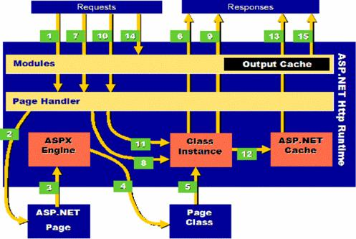
ASP.NET Web应用程序的运行原理与机制
.Net运行机制
第2讲 ASP.NET开发入门
Notes:
我们展示了一个http请求有可能经过的四条路线。
当你第一次访问这个页面时这个请求首先依次经过HttpModuls和HttpHandler的处理，而在HttpHandler的处理中服务器会为你转到你真正要访问的页面，然后通过ASP Engine来找到这个页面背后的类【步骤1，2，3，4】，并实例化为一个临时对象【步骤5】，再此过程中会触发一系列的事件，其中一部份的事件需要经过对象中的方法处理，之后服务器会将这个处理后页面发移交给Response对象，然后由Response对象将这个页面发送到客户端。这就是第一条路线【步骤7】
而当你在这个页面上进行重新提交一些信息【步骤7】，并继续向服务器发送请求时，因为你的服务器之间的会话已经建立，对于你所在的那个临时对象在服务器中已经建立，所以不用再经过初始化页面的工作，故这第二条路线是按照 HttpModuls，HttpHandler，然后直接与临时对象交互【步骤8】，然后返回的【步骤9】。
第三条路线【步骤10】与第二条不同的是在处理请求时如果涉及到需要调用ASP Cache,既ASP 缓存的，而临时对象会将直接从ASP 缓存提取信息并返回．【步骤11，12，13】
这第四条路线就是当你刷新这个页面的时候【步骤14】，服务器接收到时发现这个请求先前已经处理过了，并将处理结果存储到由一个默认的HttpModule管理的输出缓存中了【步骤15】，那么我们就可以直接从这个缓存提取信息并返回，而无需再重新处理一遍了。

Slide 50
ASP.NET Web应用程序的运行原理与机制
当客户端请求一个服务器资源时，这个HTTP请求会被inetinfo.exe进程截获（www服务），然后Check请求资源的类型，并依据资源映射信息（存储在IIS元库中，一种IIS专用的配置数据库）将请求的资源分配给特定的处理程序模块。
若请求的是静态资源（img,text,html等）则由IIS处理（IIS在本地Web Server上访问请求的文件），将内容输出到控制台，发出请求的浏览器就能接收到它了。
若需要在服务器端处理的请求，则会被传到已注册的扩展模块中，aspx请求会被分配给aspnet_isapi.dll，让这个程序开始处理代码，生成标准的HTML代码，然后将这些HTML加入到原有的HTML中，最后把完整的HTML返回给IIS，IIS再把内容发送到客户浏览器。
第2讲 ASP.NET开发入门

Slide 51
ASP.NET Web应用程序的运行原理与机制
完整的http请求在asp.net framework中的处理流程：
HttpRequest-->inetinfo.exe-(WWW服务)>ASPNET_ISAPI.DLL-->Http Pipeline
-->ASPNET_WP.EXE-->HttpRuntime-->HttpApplication Factory-->HttpApplication-->HttpModule-->HttpHandler Factory-->
HttpHandler-->HttpHandler.ProcessRequest()
第2讲 ASP.NET开发入门

Slide 52
建议深入阅读MSDN中
 | 1-System.Web.UI 命名空间
 | System.Web.UI 命名空间提供可用于创建用作 ASP.NET Web 应用程序用户界面的 ASP.NET 服务器控件和 ASP.NET 网页的类和接口。
 | 2-Page 类 (System.Web.UI)
 | 表示从 ASP.NET Web 应用程序的宿主服务器请求的 .aspx 文件（又称为 Web 窗体页）。
第2讲 ASP.NET开发入门

Slide 53
建议深入阅读MSDN中
 | 3-PageHandlerFactory 类 (System.Web.UI)
 | 创建从 Page 类继承并实现 IHttpHandler 接口的类的实例。 实例被动态地创建以处理针对 ASP.NET 文件的请求。 PageHandlerFactory 类是 ASP.NET 页的默认处理程序工厂实现。 PageHandlerFactory 类实现 IHttpHandlerFactory 接口以提供 ASP.NET 文件的默认 HTTP 处理程序。 PageHandlerFactory 调用 ASP.NET 编译系统来编译（并在需要时返回）对应于 URL 的准确类型，然后创建该类型的实例。 页类型从 Page 类继承，并实现 IHttpHandler 接口。
 | 4-IHttpHandler 接口 (System.Web)
 | 定义 ASP.NET 为使用自定义 HTTP 处理程序同步处理 HTTP Web 请求而实现的协定。
第2讲 ASP.NET开发入门
Notes:
4-IHttpHandler 接口 (System.Web)
备注：可以用任何符合公共语言规范 (CLS) 的语言编写自定义 HTTP 处理程序来处理特定的、预定义类型的 HTTP 请求。 响应这些特定请求的是在 HttpHandler 类中定义的可执行代码，而不是常规的 ASP 或 ASP.NET网页。 HTTP 处理程序向您提供一种方法，使您可以与 IIS Web 服务器的低级别的请求和响应服务交互，同时提供极其类似于 ISAPI 扩展但编程模型较为简单的功能。

Slide 54
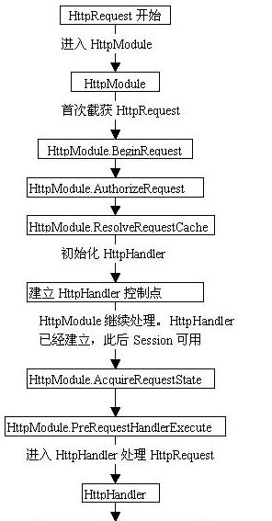
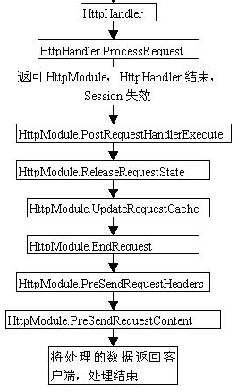
一次请求的生命周期事件
跳 过
第2讲 ASP.NET开发入门
Notes:
HTTP 模块是一个通过实现实现 IHttpModule 接口和处理事件，在每次针对应用程序发出请求时调用的程序集。HTTP 模块作为 ASP.NET 请求管线的一部分调用，能够在整个请求过程中访问生命周期事件。因此，HTTP 模块使我们有机会检查传入和传出的请求，并根据该请求采取操作。甚至我们可以通过实现HTTP模块来参与ASP.NET运行的管理，例如，ASP.NET 提供了 SessionStateModule 来向应用程序提供会话状态服务。
好了，在使用HTTP模块之前，先让我们回顾一下一次请求的生命周期事件：
在这里特别提到一点，HTTP 模块不同于 HTTP 处理程序。对于所有的请求和响应都可调用 HTTP 模块，而 HTTP 处理程序仅在响应特定的请求时才运行。

Slide 55
.NET各版本发展史及关系
.NET 1.0
.NET 1.1
.NET 2.0
已淘汰
.NET 3.0
.NET 3.5
第2讲 ASP.NET开发入门
Notes:
.NET的发展也是一波三折，其间走了不少弯路，1.0、1.1、2.0之间区别相当大，以至于完全不相容，从.NET 2.0之后，开始步入正轨
3.0和3.5新增的功能这门课不作讲解，有兴趣的课后自己看

Slide 56
Visual Studio .NET历代版本
VS版本 | .NET版本 | 说明
VS 2002 | .NET 1.0 | 已淘汰
VS 2003 | .NET 1.1 | 已淘汰
VS 2005 | .NET 2.0 | 书中所用的版本
VS 2008 | .NET 3.5 | 当前最新版，向下兼容3.0、2.0
第2讲 ASP.NET开发入门
Notes:
每一版本的.NET框架对应一个版本的VS

Slide 57
要点
开发工具的简介和安装
运行环境介绍
开发工具的使用
第2讲 ASP.NET开发入门

Slide 58
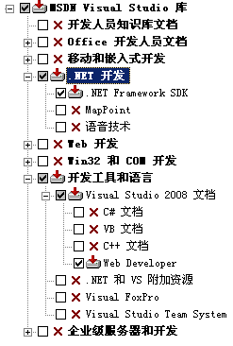
安装MSDN
第2讲 ASP.NET开发入门

Slide 59
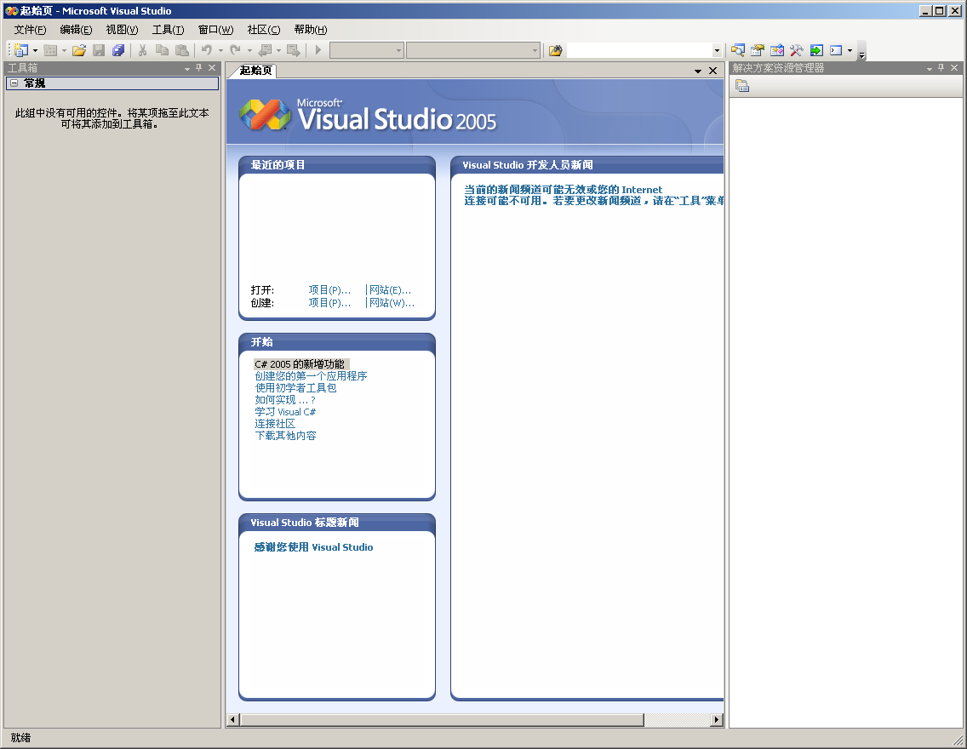
VS .NET开发环境的启动
第2讲 ASP.NET开发入门
Notes:
这里不用介绍界面

Slide 60
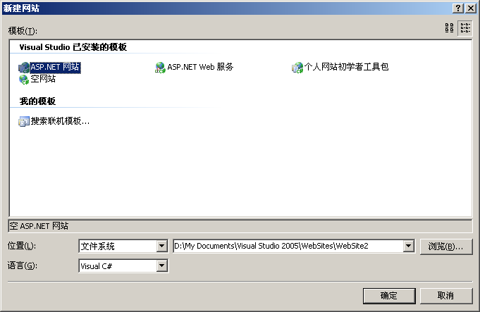
新建ASP.NET网站
选择开发，有C#和VB.NET两种类型
VS 2008在此处可以选择.NET版本
有“文件系统”、“HTTP”和“FTP”三种方式
第2讲 ASP.NET开发入门
Notes:
一般用C#
有2.0 3.0 3.5三个版本可供选择，IDE会屏蔽和显示特定版本所支持的功能

Slide 61
演示
Hello, World!
第2讲 ASP.NET开发入门

Slide 62
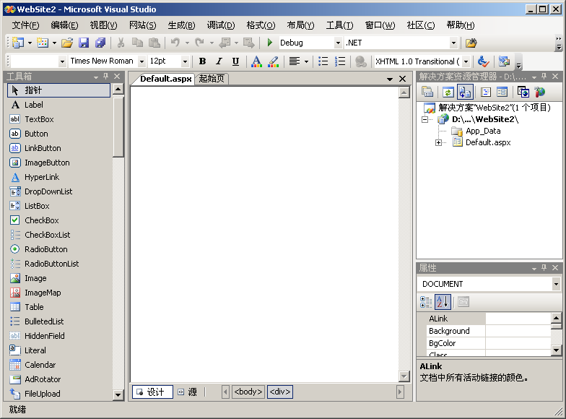
VS .NET主界面
第2讲 ASP.NET开发入门
Notes:
单击“确定”按钮，这时系统将进入Visual Studio.NET的集成开发环境的主界面，如下图所示

Slide 63
标题栏
屏幕顶部的水平条
显示应用程序的名称
第2讲 ASP.NET开发入门

Slide 64
菜单栏
使用VS.NET的主要工具之一
可以执行VS.NET的所有功能
第2讲 ASP.NET开发入门

Slide 65

工具栏
能够快捷地执行菜单栏的很多命令
有20多种工具栏
第2讲 ASP.NET开发入门

Slide 66
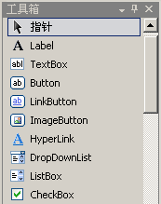
工具箱
包含程序设计过程中可以使用的各种控件
每种控件用一小的图标及相应的名称来表示
单击不同的标签页可切换到不同的工具箱
第2讲 ASP.NET开发入门

Slide 67
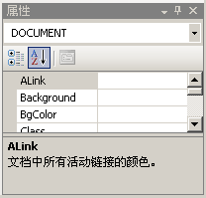
属性窗口
可查看和更改选定对象的属性及事件
也可以编辑和查看文件、项目及解决方案属性
第2讲 ASP.NET开发入门

Slide 68
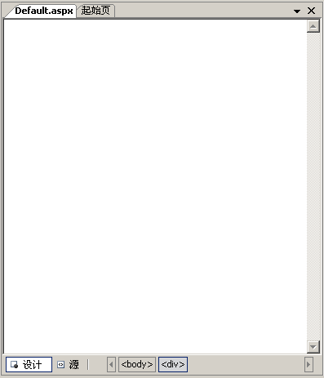
视图设计器窗口
用于设计网页的用户界面及相应的程序代码
用户界面有“设计”和“源”两种编辑方式
每一个前台页面文件都对应一个后台代码文件
第2讲 ASP.NET开发入门
Notes:
展示对应的后台代码，“代码与页面分离”，提示一下，早期的ASP代码和页面是混杂在一起的

Slide 69
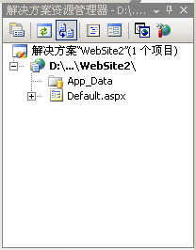
解决方案资源管理器窗口
项目包含一个ASP.NET网站的所有文件
解决方案包含一个或多个项目
第2讲 ASP.NET开发入门
Notes:
当新建一个项目时，Visual Studio.NET会自动会自动生成一个解决方案，并在当前项目中添加如下内容

Slide 70
小结
开发工具的简介和安装
  安装VS .NET
运行环境介绍
  ASP.NET简介
  .NET原理
  .NET框架组成
  ASP.NET
  ADO.NET
  .NET和VS .NET发展史
开发工具的使用
  安装MSDN
  新建ASP.NET网站
  VS .NET的界面和功能
第2讲 ASP.NET开发入门

Slide 71
作业
习题1、2
第2讲 ASP.NET开发入门

